Slide 1



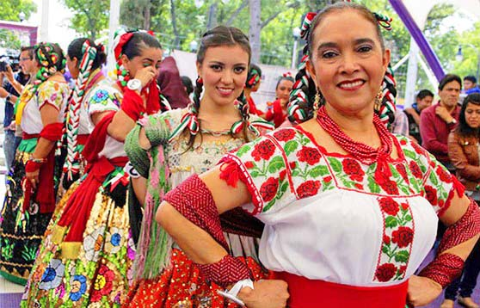
Esto es
1
Michoacán

Slide 2
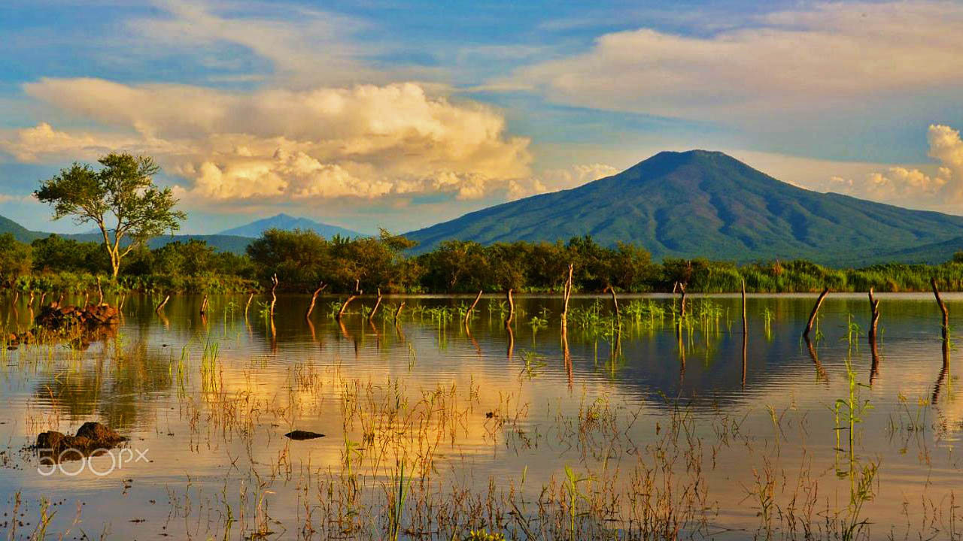
Las nubes en Zamora
Photo © 2017 por Sergio Alfaro en 500px

Slide 3
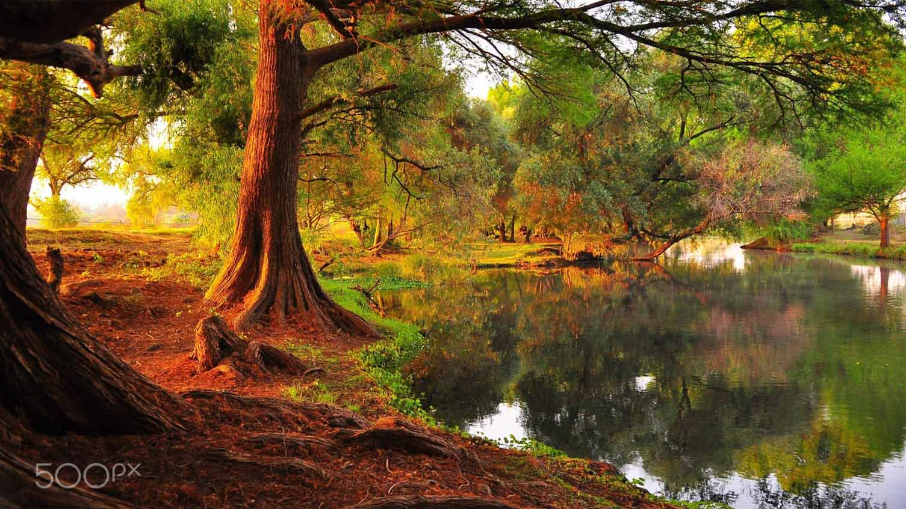
Quietud en Tangancícuaro de Arista
Photo © 2016 por Sergio Alfaro en 500px

Slide 4
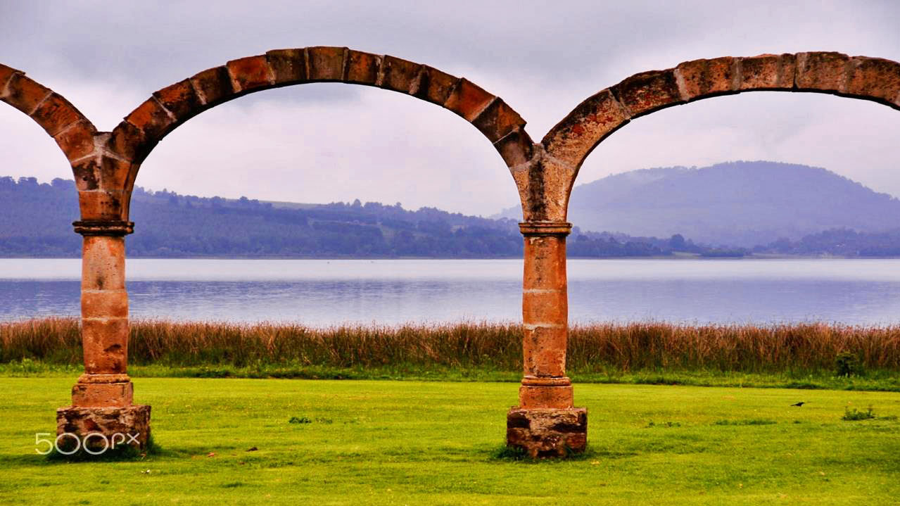
Lago de Zirahuen
Photo © 2016 por Sergio Alfaro en 500px

Slide 5
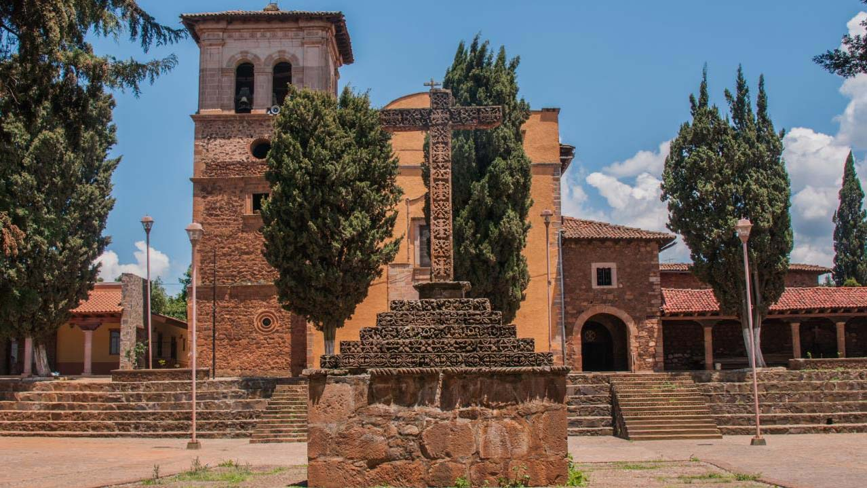
Tarecuato

Slide 6
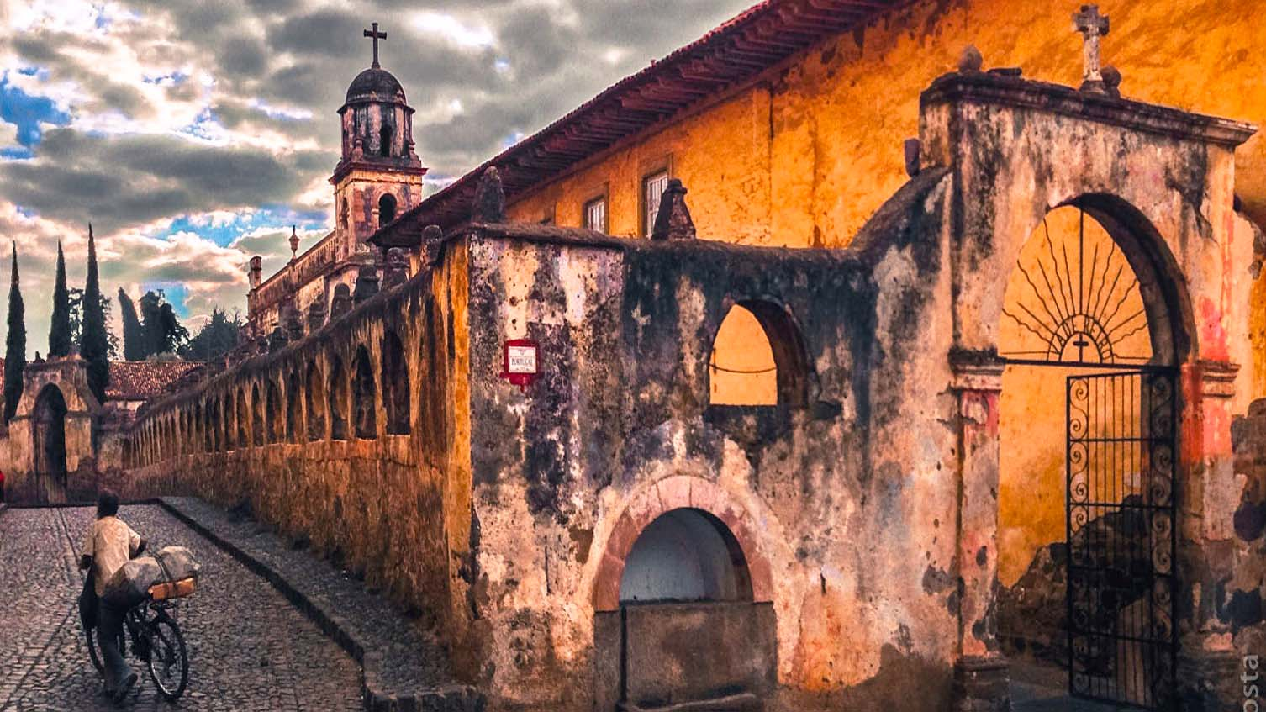
Templo del Sagrario en Patzcuaro
Photo © 2014 por Everardo Acosta Contreras en 500px

Slide 7
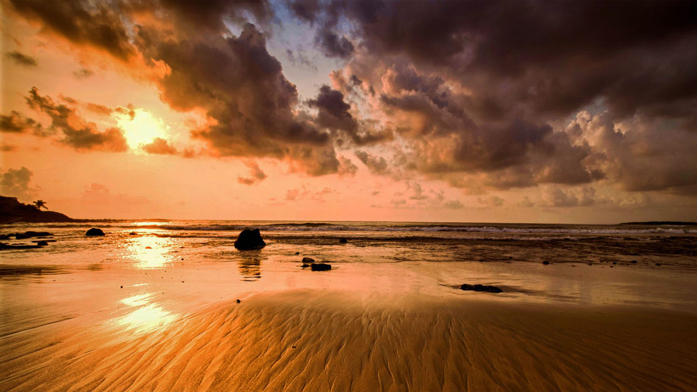
Orilla del mar en Majahua
Photo © 2017 por Thierry Gisclard en 500px

Slide 8
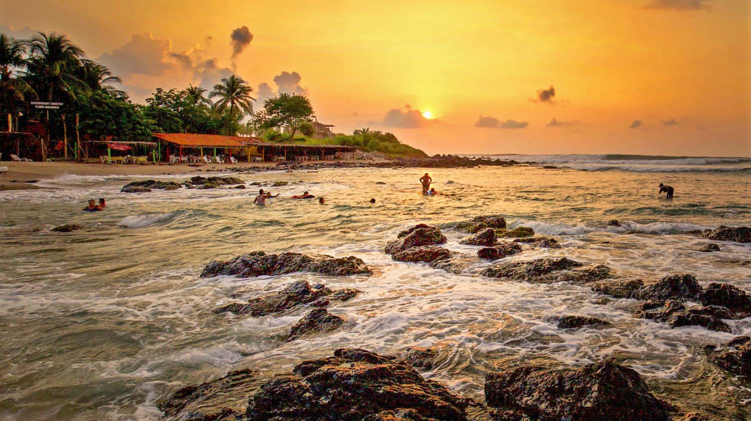
Hora feliz en la playa de Majahua
Photo © 2017 por Thierry Gisclard en 500px

Slide 9
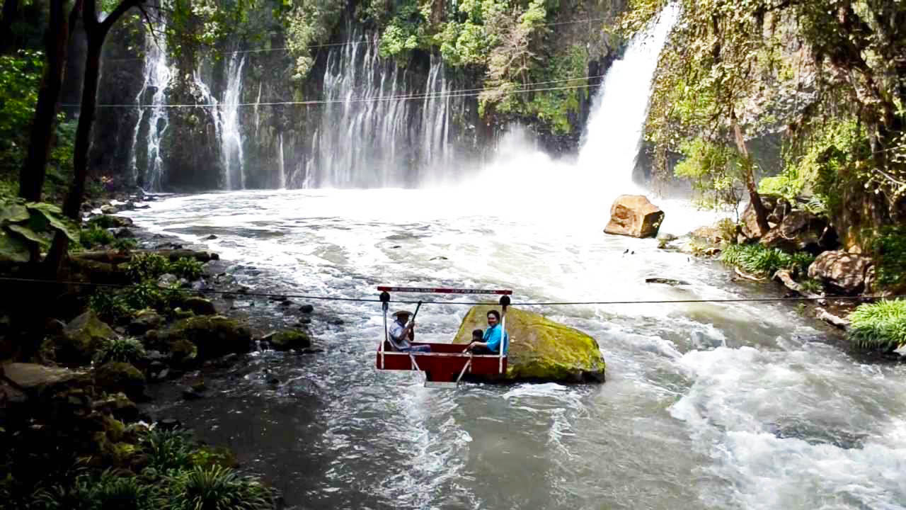
Cascada Tzararacua, Uruapan

Slide 10
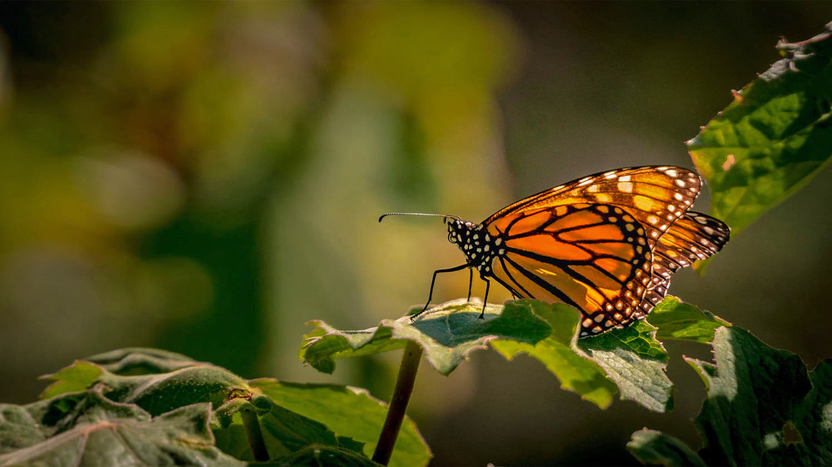

La Mariposa Monarca en la Sierra de Chincua
Photo © 2018 por Gerardo Ochoa en 500px

Slide 11
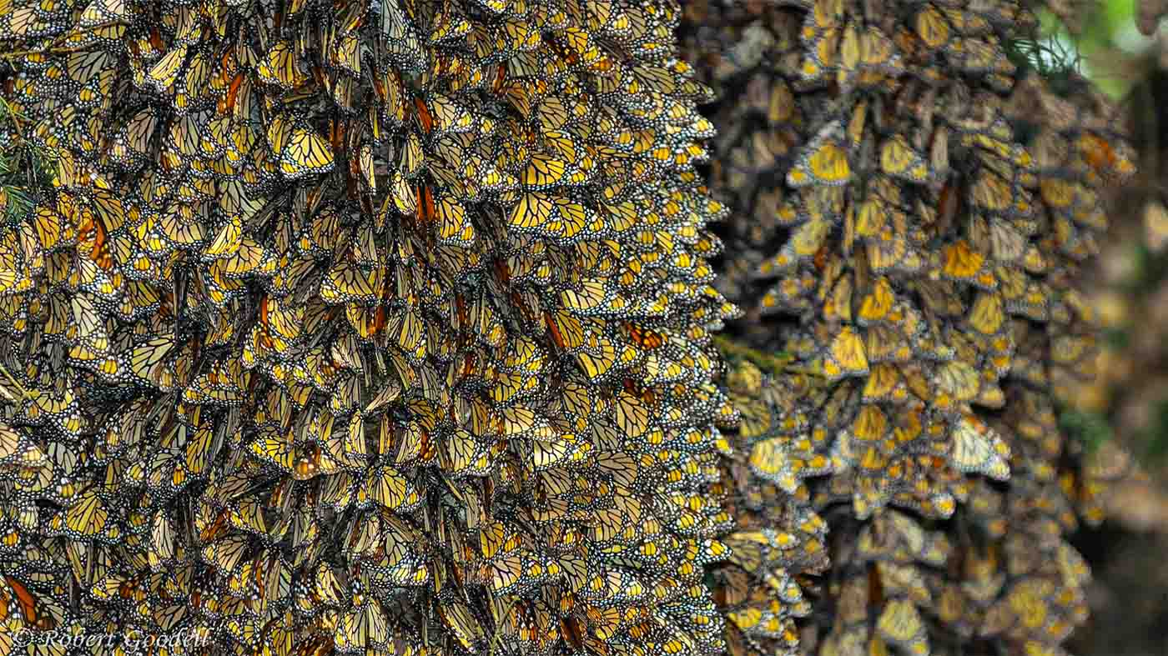
Mariposas monarca colgando de los árboles durante su migración
Photo © 2017 por Robert Goodell en 500px

Slide 12
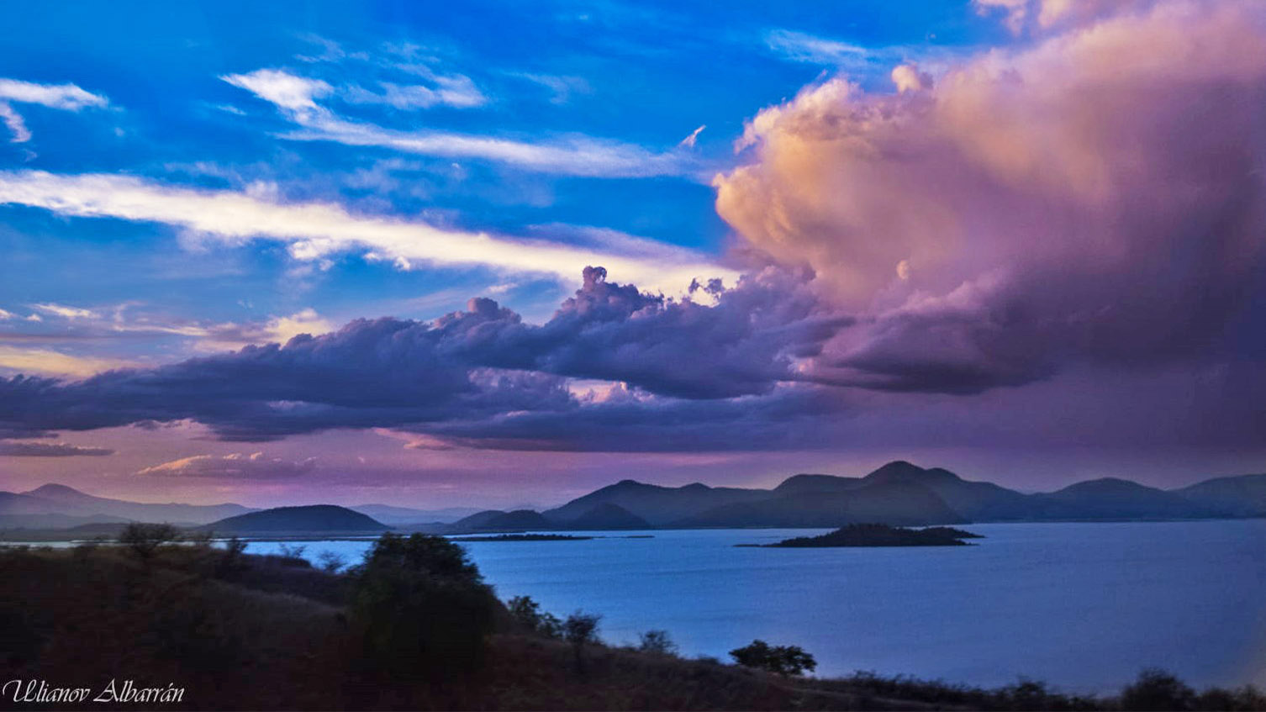
Atardecer en Lago Cuitzeo

Slide 13
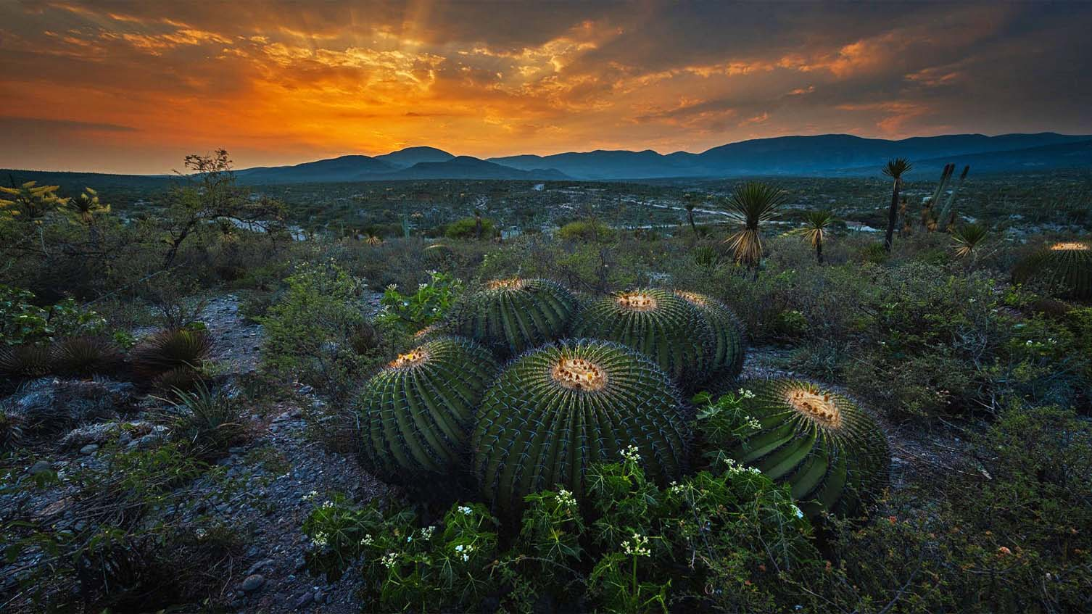
Habas de sol de Biznaga, Tzitzio
Photo © 2016 por Luis Haghenbeck en 500px

Slide 14
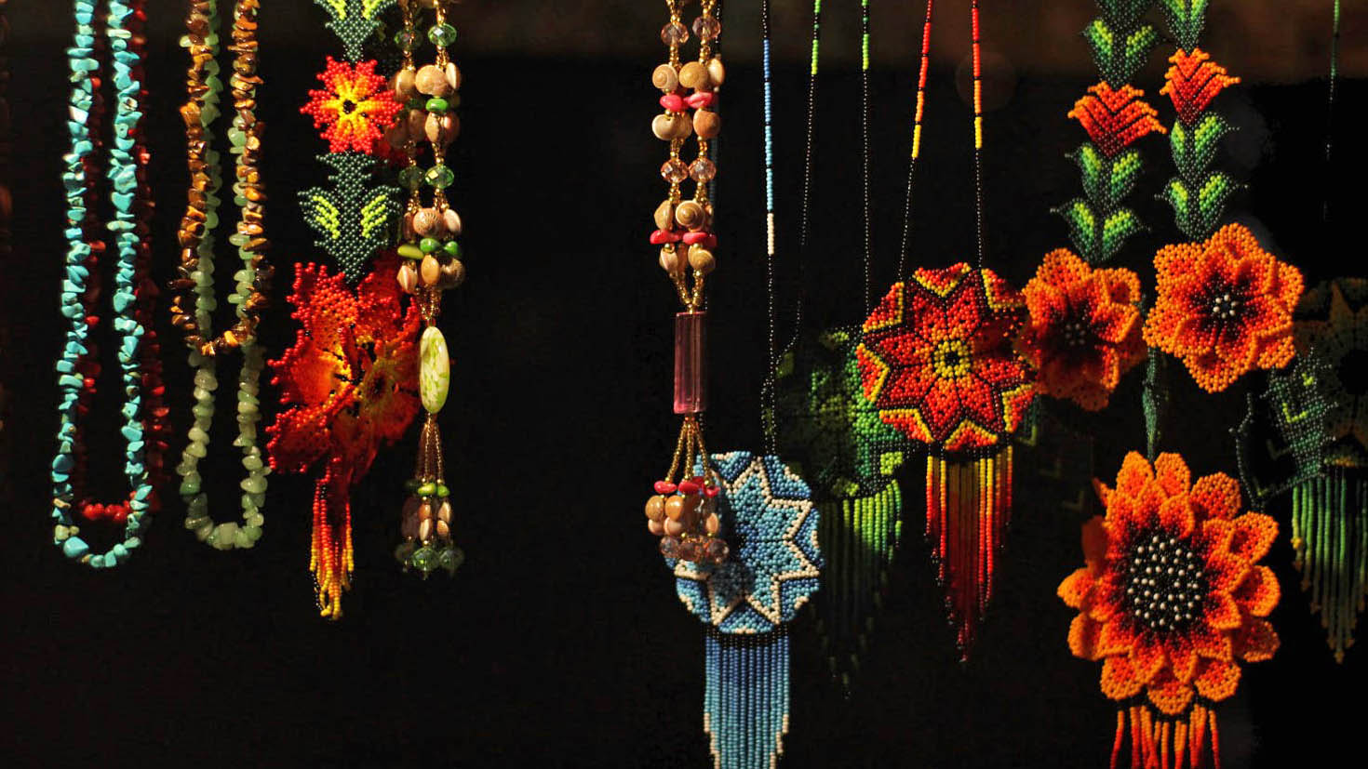
Collares en Tangancicuaro Michoacán
Photo © 2016 por Jesús Cortéz en 500px

Slide 15
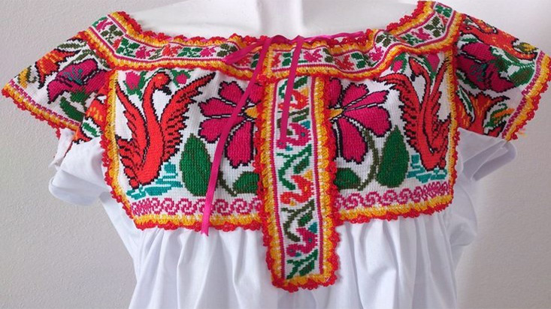
Blusa michoacana

Slide 16
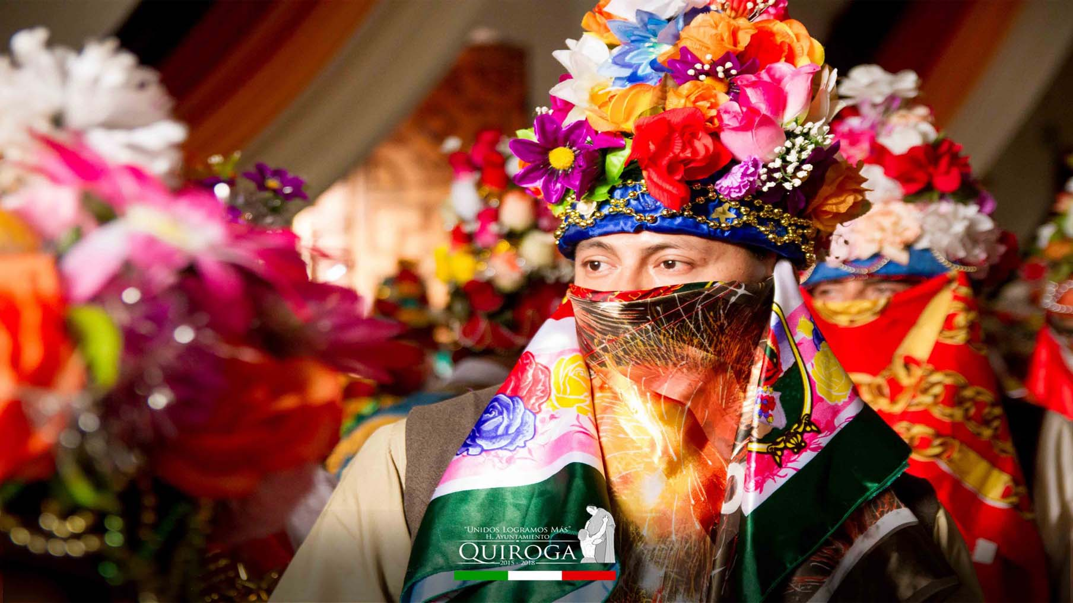
Rostros de la danza de los Moros en la Fiesta de San Diego de Alcalá

Slide 17
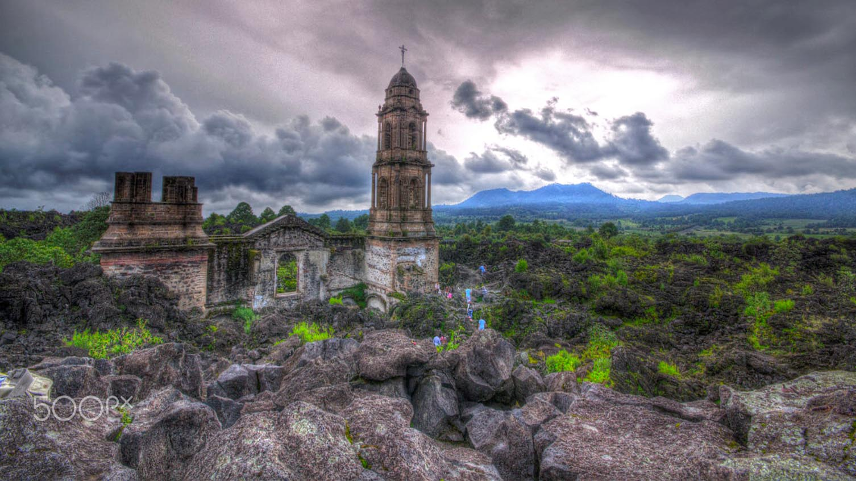
De las ruinas de la iglesia en Angahuan, Paricutin
Photo © 2015 por David Leal en 500px

Slide 18
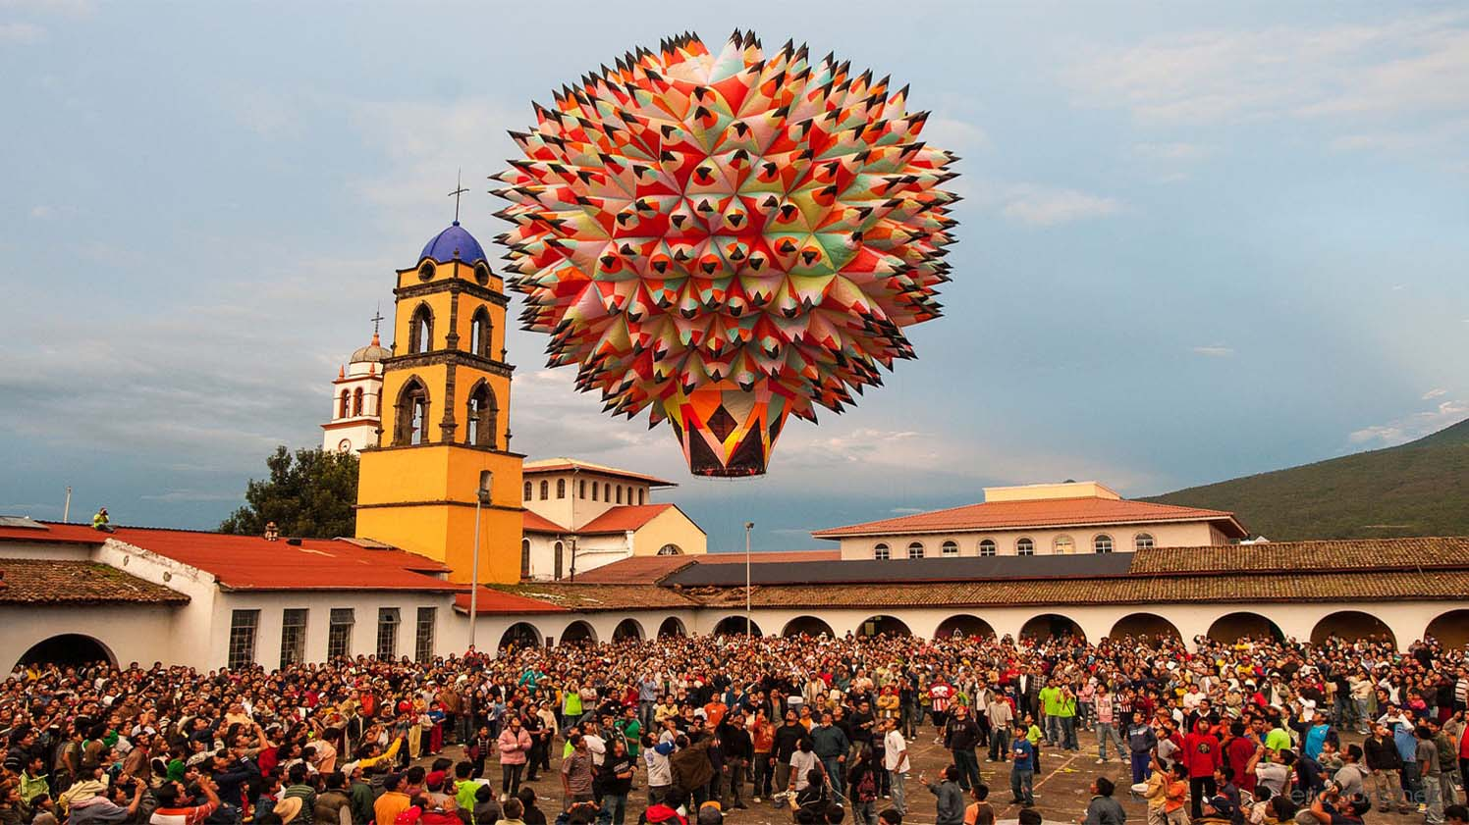
Festival Internacional de Globos de Cantoya en Paracho
Photo © 2017 por Eric Sánchez en 500px

Slide 19
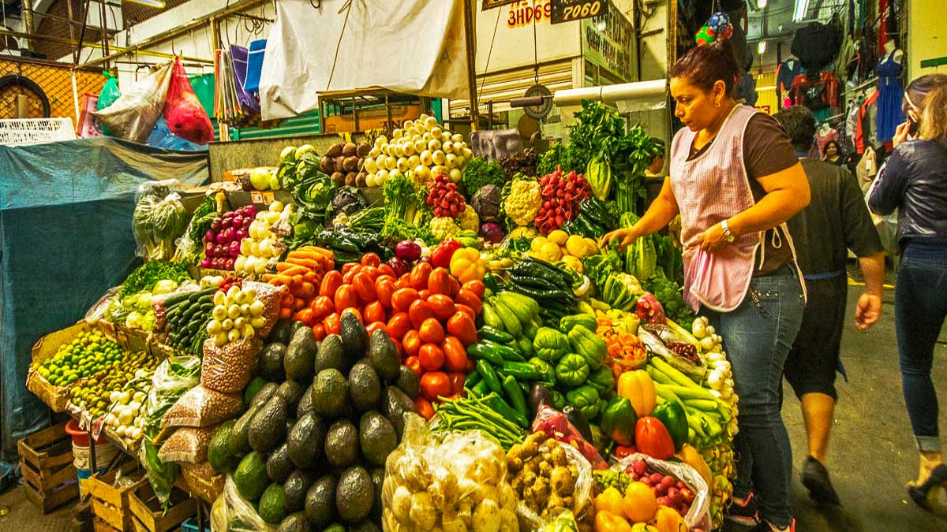
Mercado Independencia, Morelia
Photo © 2015 por Michael Dunham

Slide 20
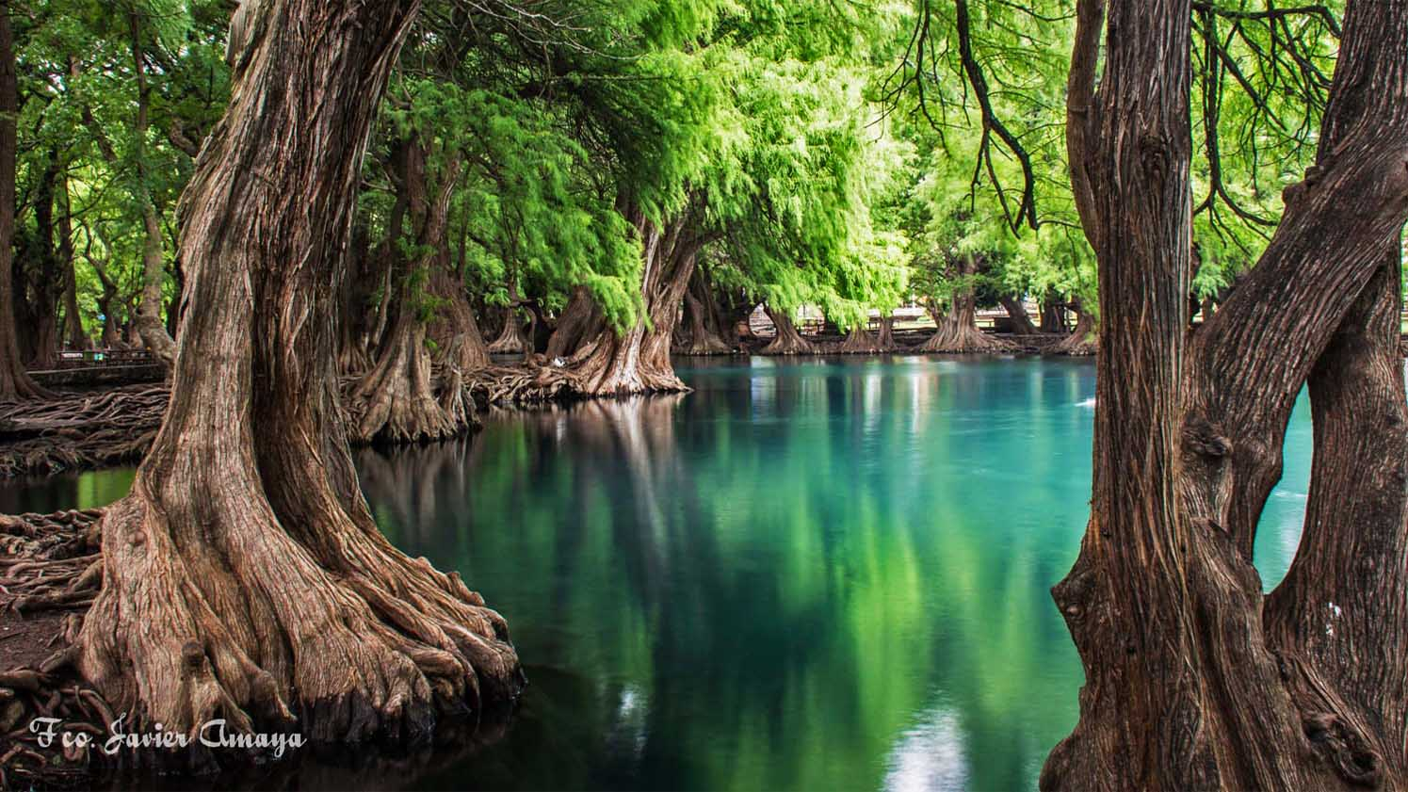
Lago de Camecuaro

Slide 21
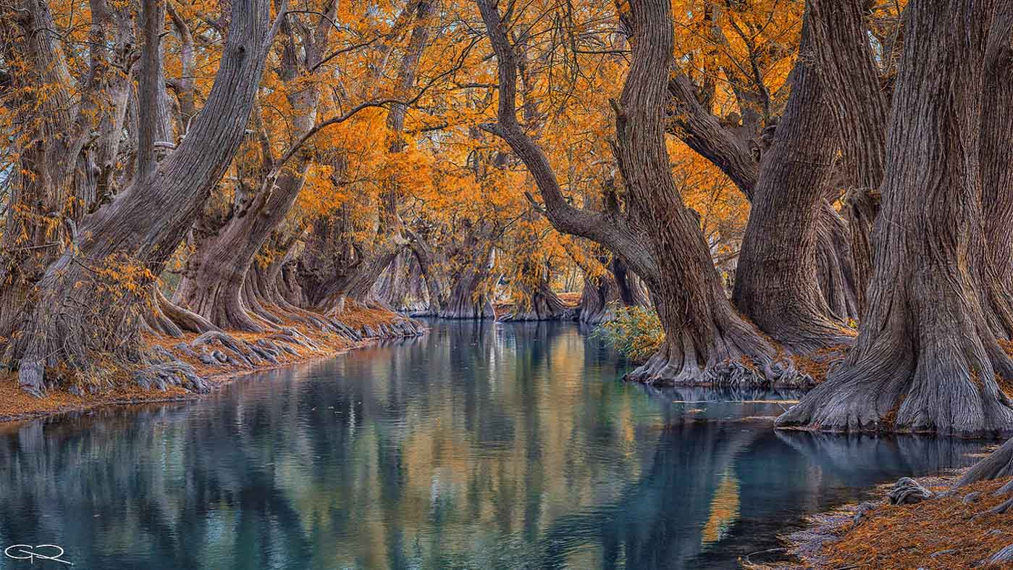
Parque Nacional Lago de Camecuaro

Slide 22
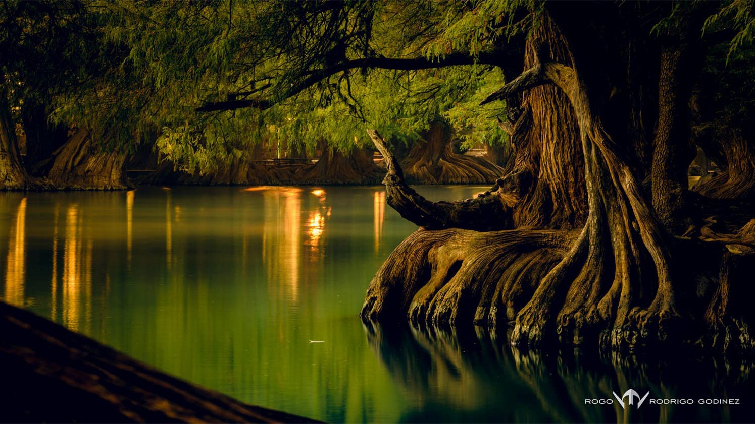
Desvió la mirada hacia el lago y se quedó contemplando.

Slide 23
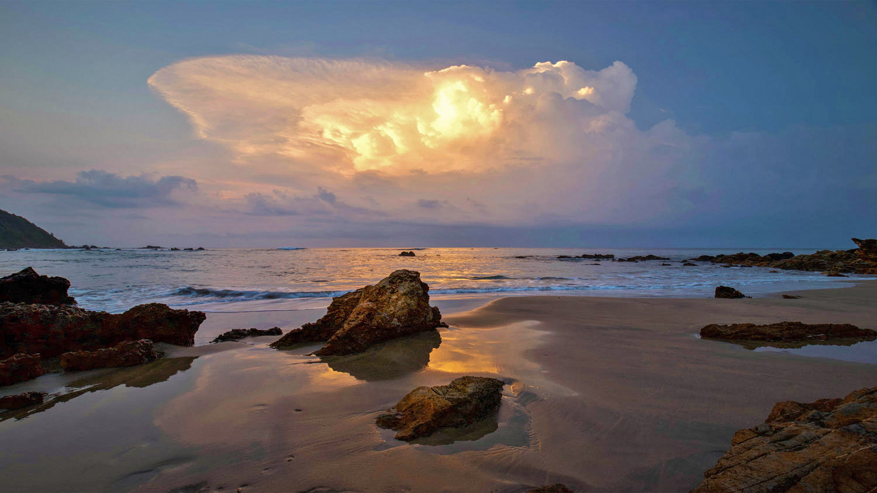
El mejor lugar en playa Troncones
Photo © 2017 por Thierry Gisclard en 500px

Slide 24
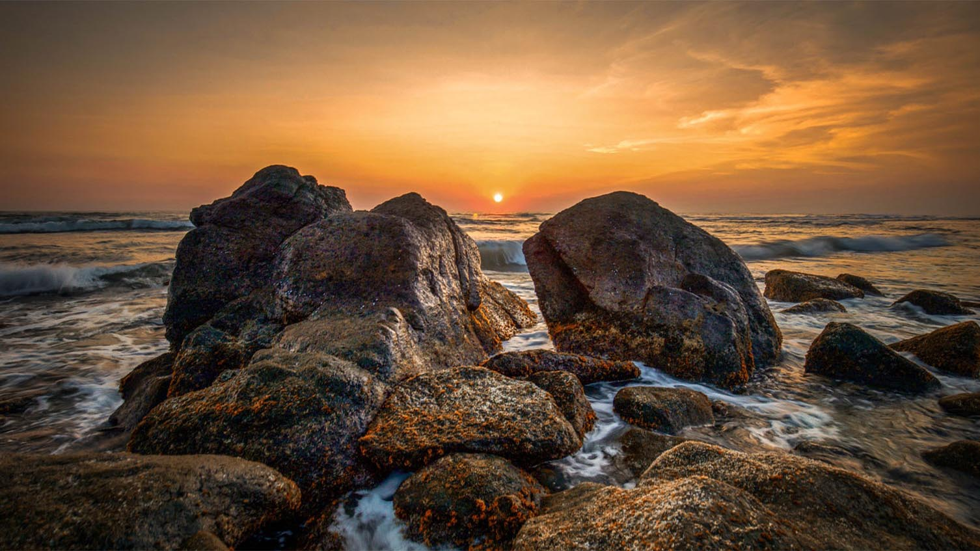
Para mí el mar es un milagro continuo…
Photo © 2017 por Thierry Gisclard en 500px

Slide 25
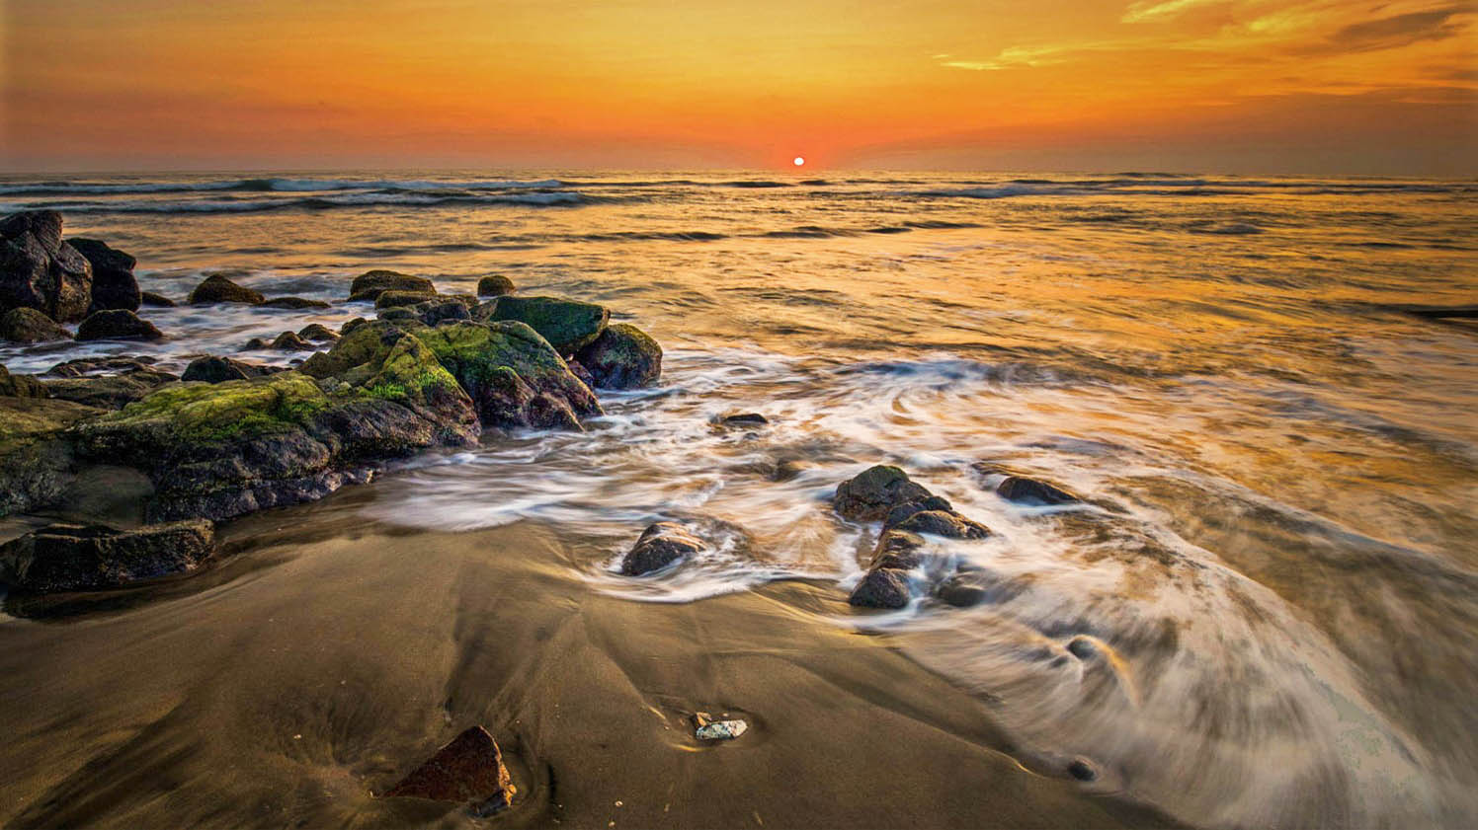
Si vieras los que hay en este atardecer……
Photo © 2017 por Thierry Gisclard en 500px

Slide 26
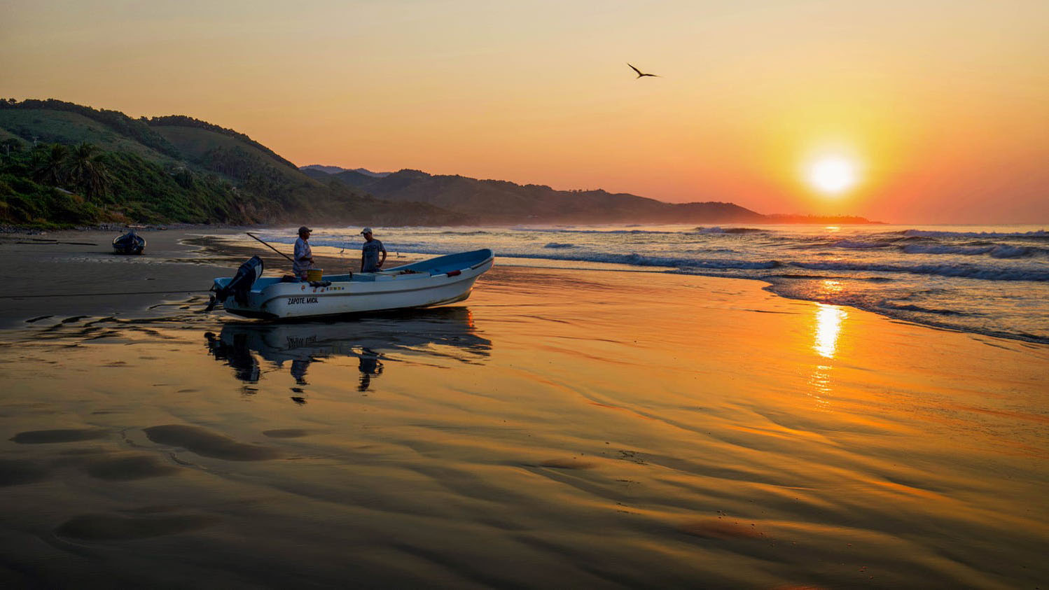
Aquila, Playa de Zapote al amanecer
Photo © 2017 por Thierry Gisclard en 500px

Slide 27
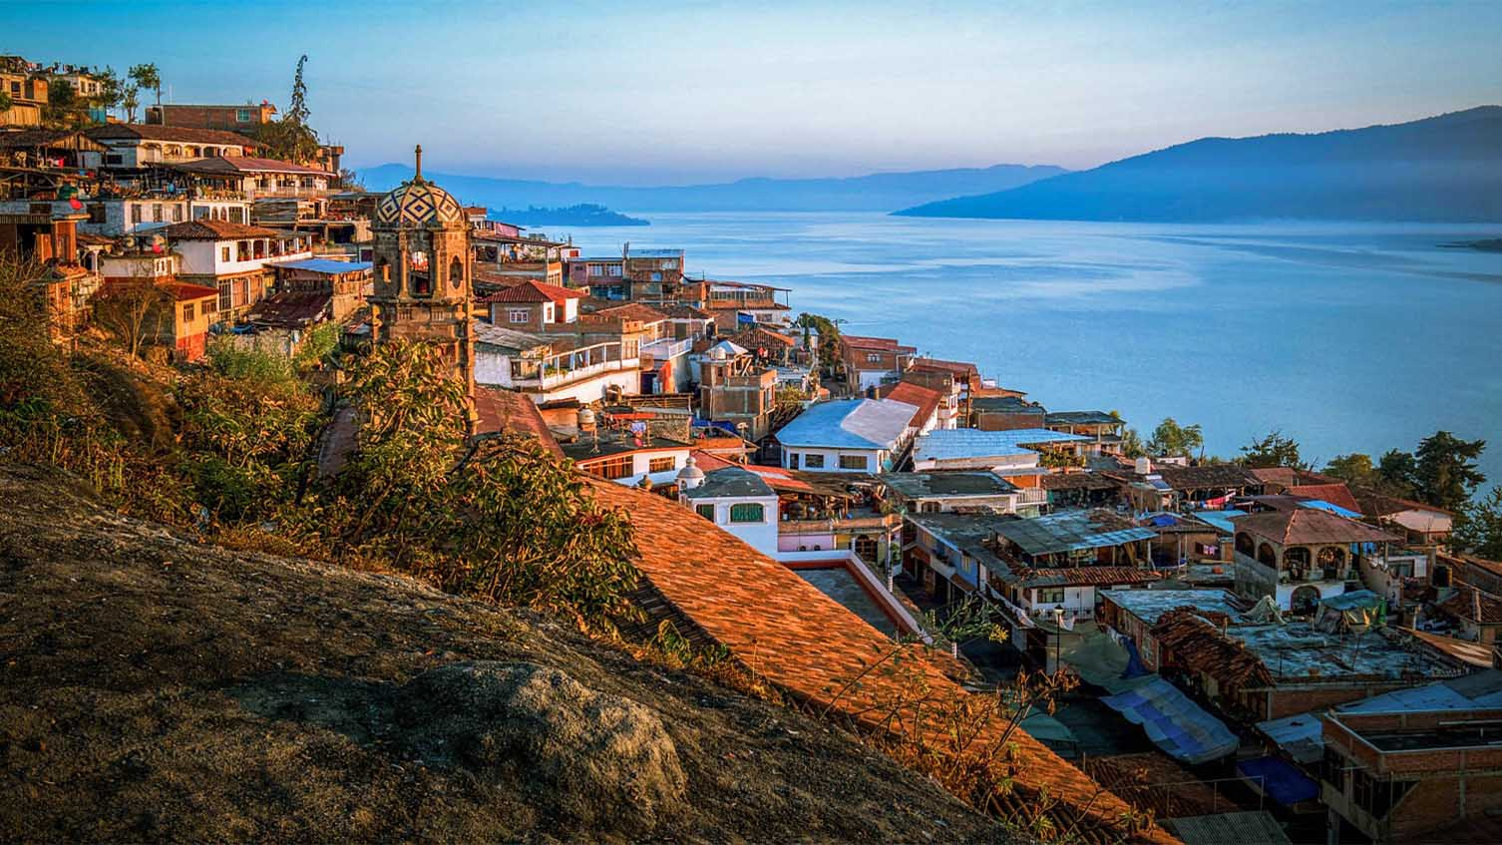
Amanecer en la isla de Janitzio - Patzcuaro
Photo © 2017 por Thierry Gisclard en 500px

Slide 28
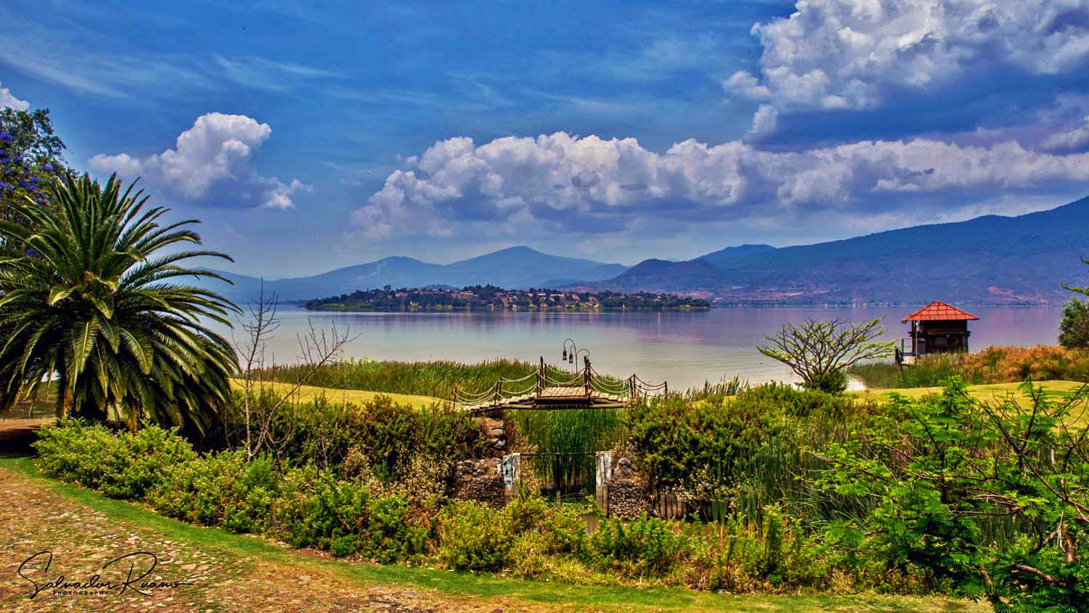

Tzintzuntzan, Ucasanastacua
Photo © 2018 por Salvador Ruano en 500px

Slide 29
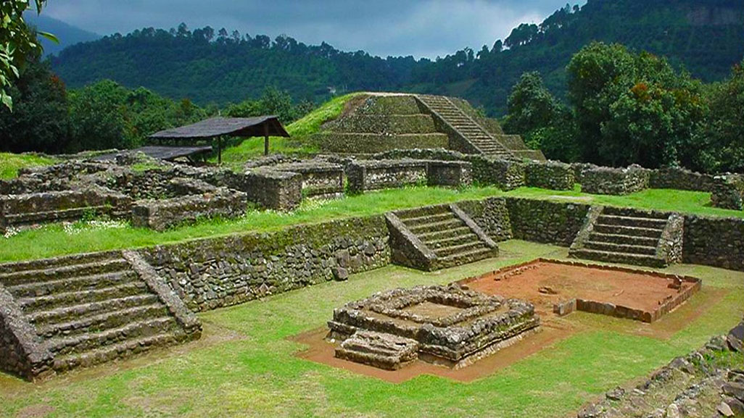
Zona arqueológica de Tingambato
Photo © 2004 por Henri Willox

Slide 30
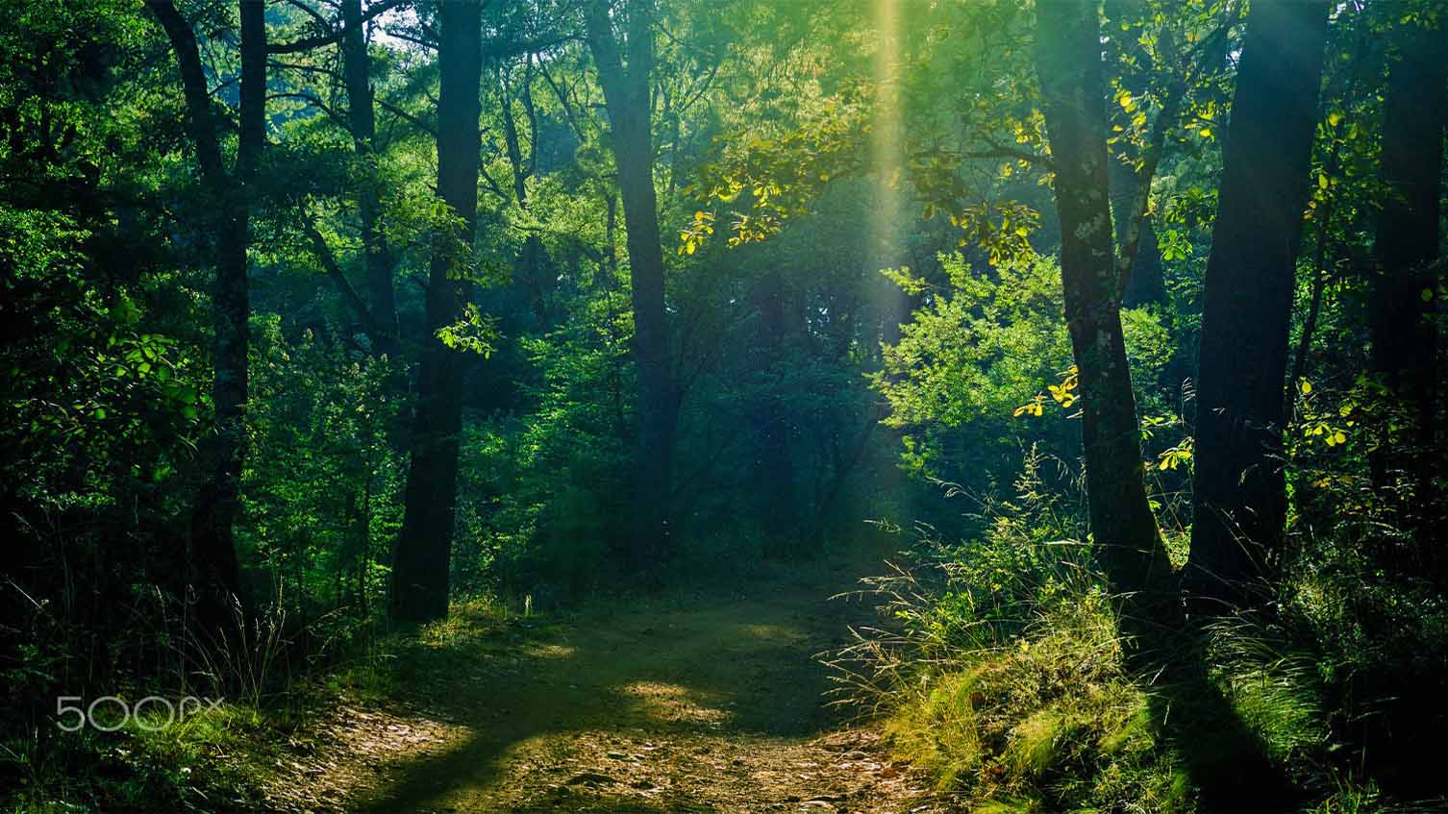
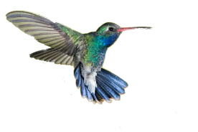
Bosque reserva en Guarachanillo
Photo © 2017 por Rodrigo Godinez en 500px

Slide 31
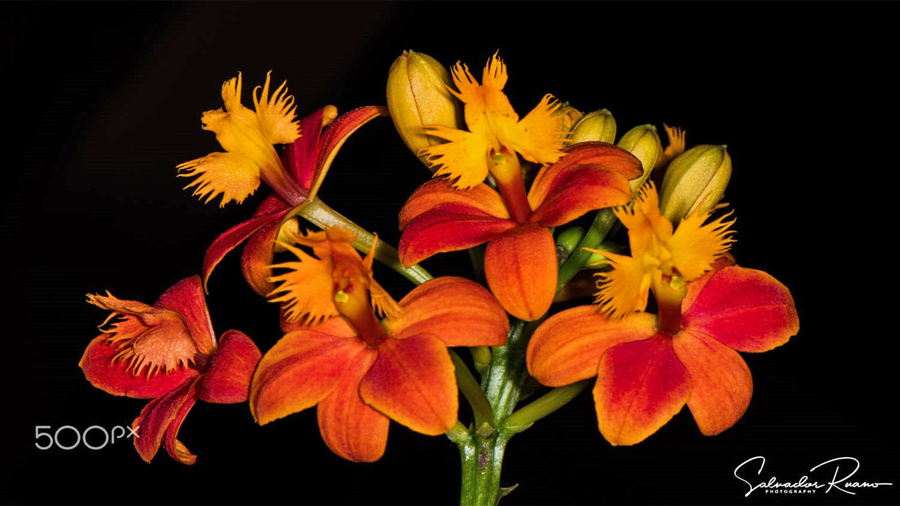
Epidendrum orange

Slide 32
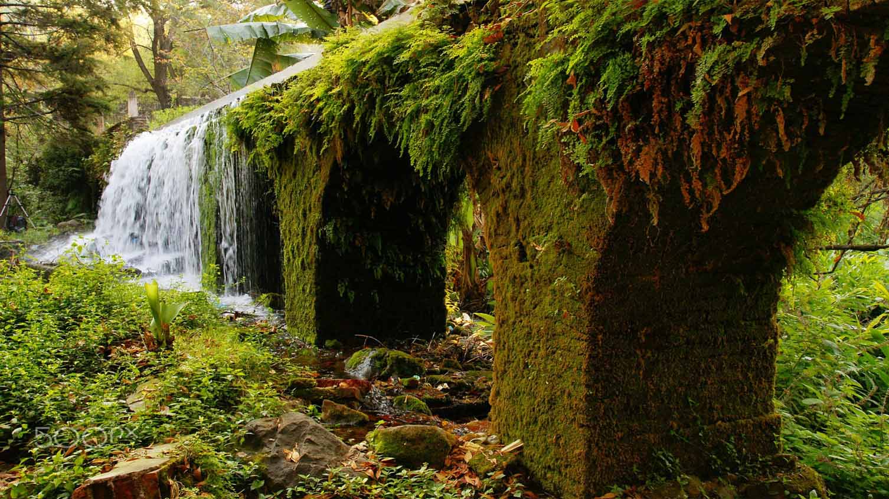
¿Qué es el amor? Vivirnos. Vivirnos día a día... - Carapan
Photo © 2016 por Sergio Alfaro en 500px

Slide 33
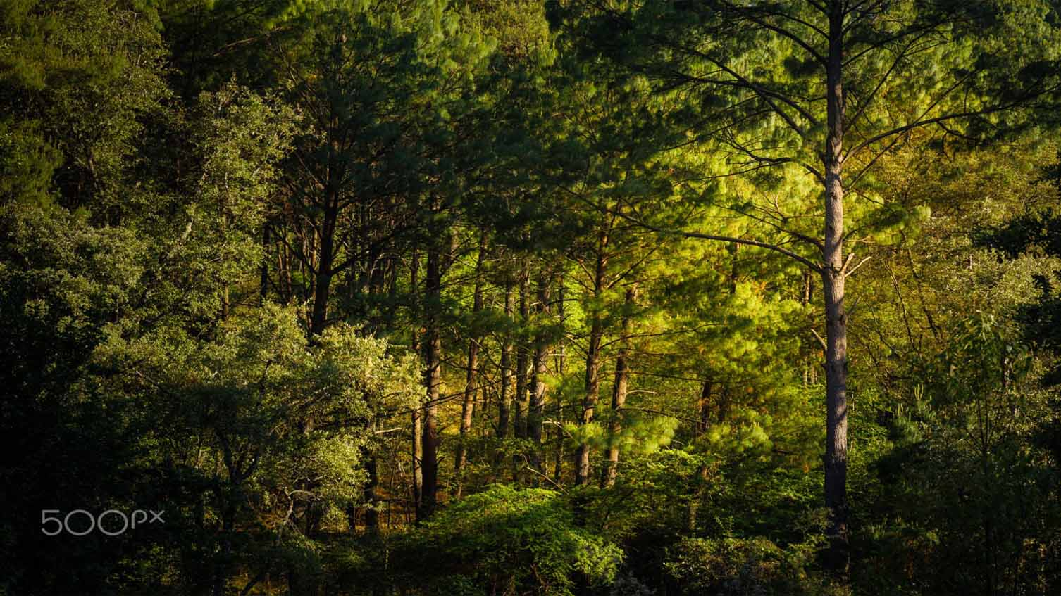
Sierra Madre, Michoacán
Photo © 2017 por Rodrigo Godinez en 500px

Slide 34
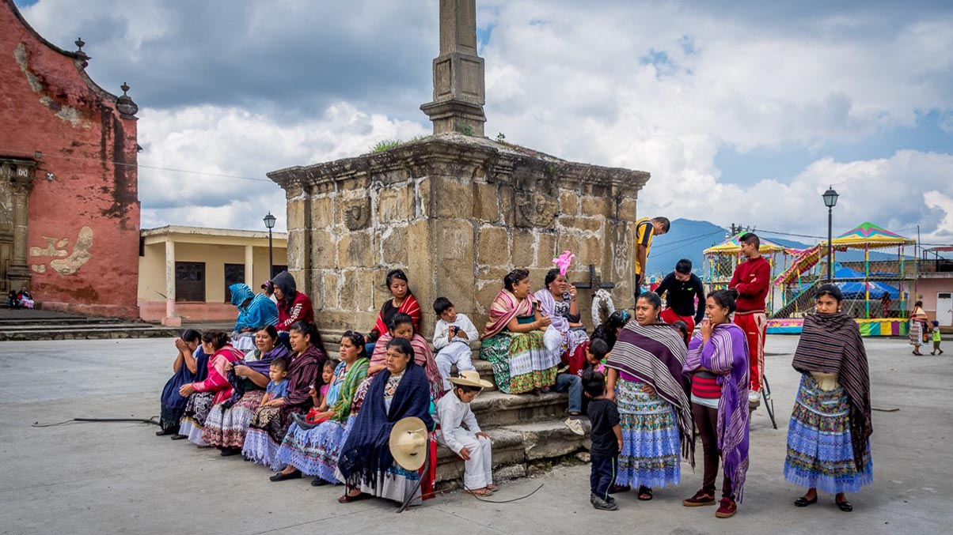
Feria de la Mazorca y Fiesta al Señor de los Milagros, Nurio
Photo © 2017 por Michael Dunham

Slide 35
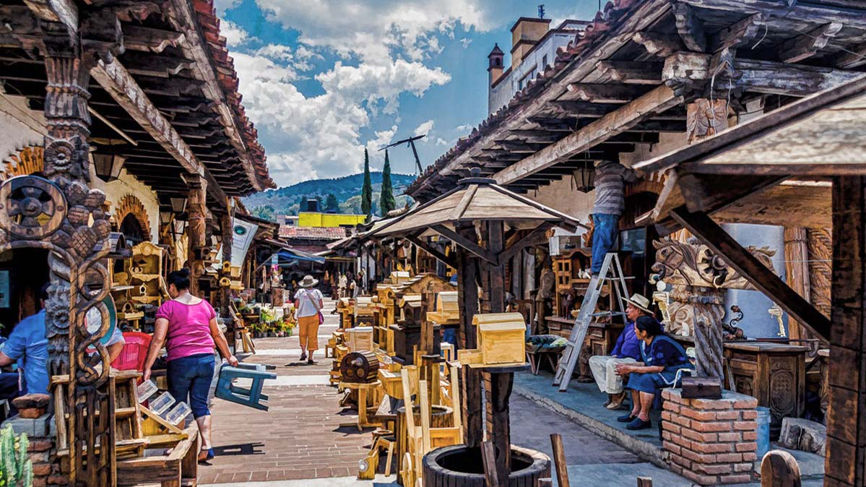
Portales de los Artesanos de Tzintzuntzan
Photo © 2017 por Michael Dunham

Slide 36
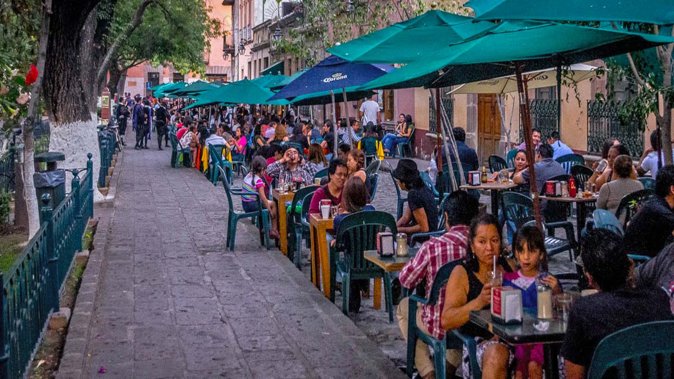
Jardin de Las Rosas al atardecer en Morelia
Photo © 2014 por Michael Dunham

Slide 37
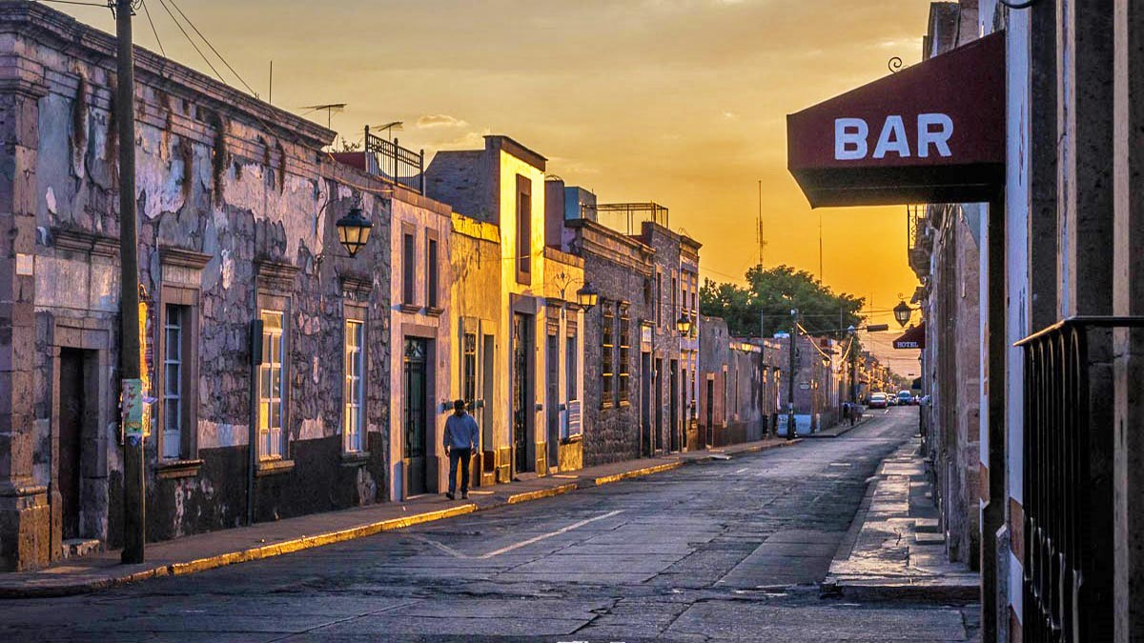
Por la noche en el camino a casa, Morelia
Photo © 2014 por Michael Dunham

Slide 38
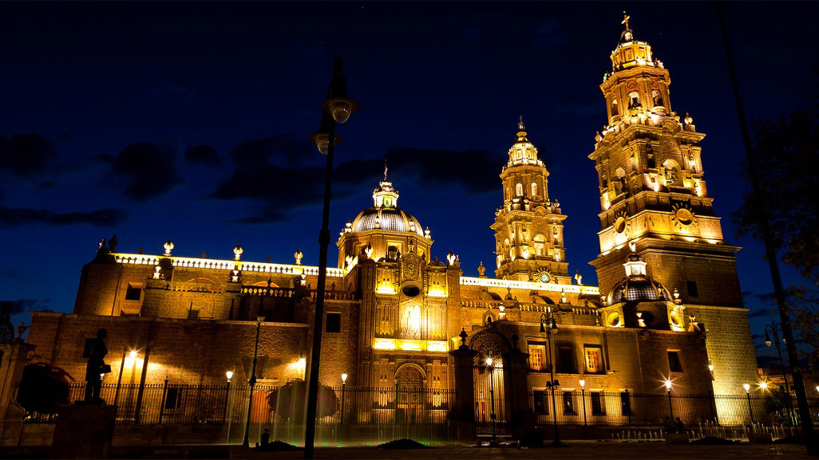
La catedral de Morelia

Slide 39
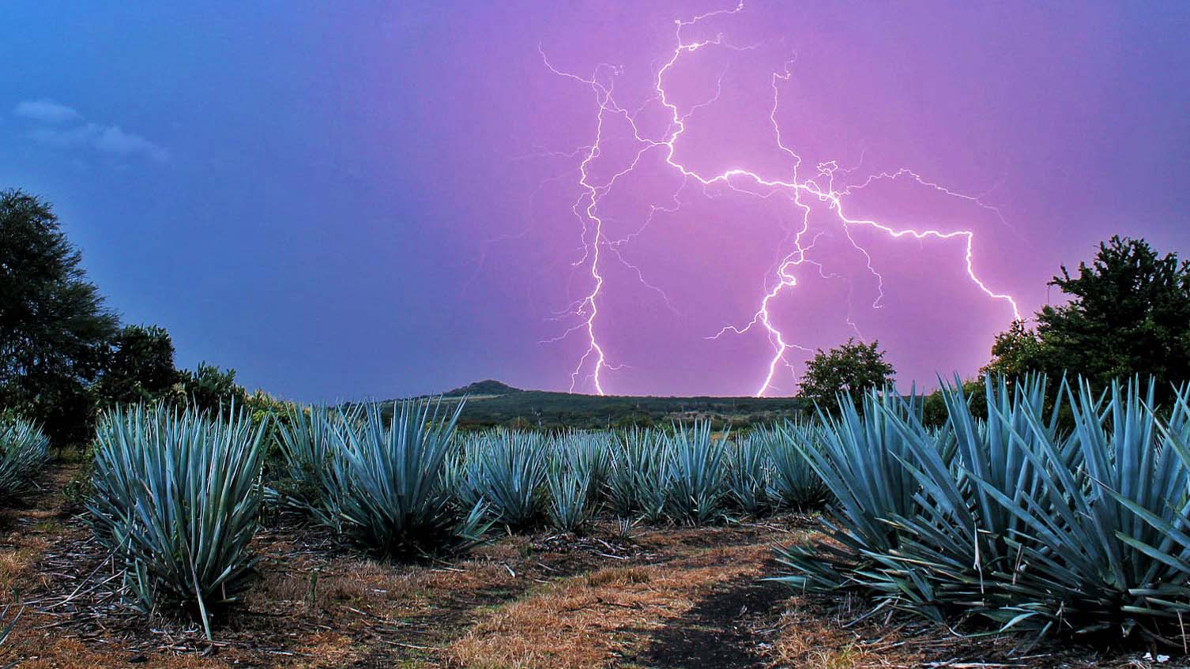
Rayos desde el rancho El Fuerte
Photo © 2016 por Jesús Cortéz en 500px

Slide 40
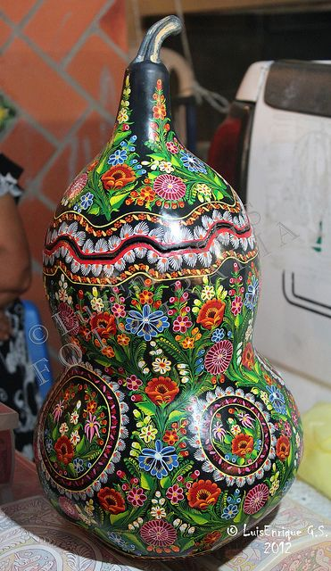


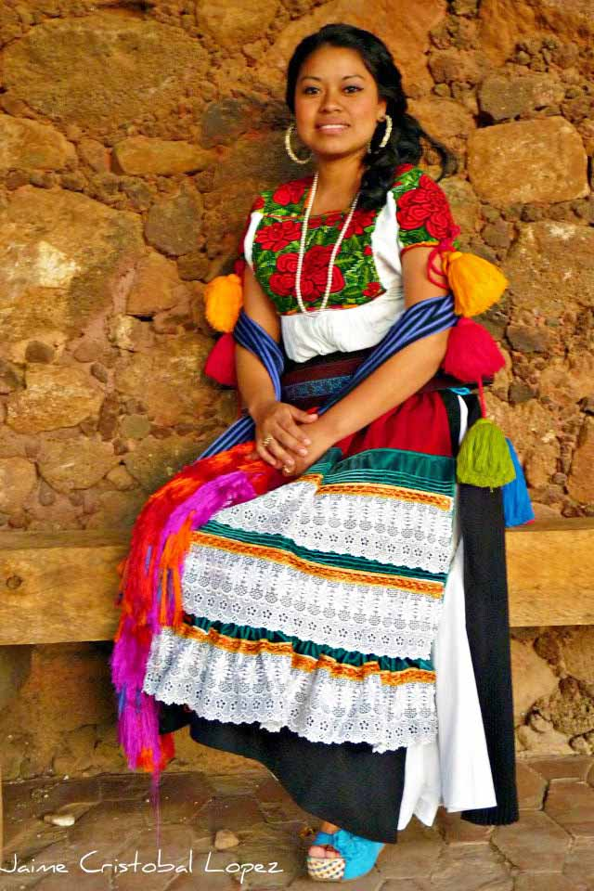




Feliz día
28 de mayo de 2020.
Son las 16:46 hrs.
Imágenes : de la Web
Cooperacion tecnica : Steve
Música : Mariachi Vargas
Caminos de Michoacán
E
G
Lalo

Slide 41







¿Te ha gustado?
Puedes ver más entrando
Aquí
Además puedes recibir powerpoints en tu correo electrónico suscribiéndote aquí:

